Slide 1
主題 最新技術:AI AGENT Agentic AI 獨特 應用

Slide 2
最新技術:
AI AGENT
Agentic AI
MCP
Multimodel LLM == > MLLM
獨特:
台灣 LLM == > LLM測試
應用
MLLM == > 文字 語音
領域 == > 採購網 滲透測試項目

Slide 3
名稱 | 特點 / 重點 | 狀態 / 備註
TAIDE | 臺灣可信任生成式 AI 計畫，強化繁體中文與在地語言特色，支援臺語、客語等。 (InfuseAI) | 國科會與多方合作推動，已有公開模型版本（如 TAIDE-LX-7B）可供產學研使用。 (nstc.gov.tw)
Breeze / Breeze 2 | 聚焦繁體中文與本地知識、多模態（視覺與文字）能力、強化長上下文能力。 (Medium) | 目前仍處於研究／發展階段。
福爾摩沙大模型（FFM, Formosa Foundation Model） | 以繁體中文為中心，提供從 8B、70B、405B 等不同規模的模型版本與變體。 (tws.twcc.ai) | 由台智雲提出，作為比較完整的商業／開源模型體系。
Project TAME | 專注於繁體中文、與產業、專家領域合作的模型，採開源形式。 (CIO Taiwan) | 已對外發布，供企業和產業使用。 (Yahoo News)
FoxBrain（鴻海研究院） | 為第一款具推理能力的繁體中文 LLM，涵蓋數學、推理、文書等功能。 (honhai.com) | 2025 年由鴻海研究院推出並宣布對外開源分享。 (honhai.com)
FreeSEED「台灣製造」大型語言模型計畫 | 以 DeepSeek R1 為基礎，透過重新訓練與改善，打造符合台灣需求的開源 LLM，重點在繁體中文與英語表現。 (ocf.oen.tw) | 為社群／募款驅動型計畫，尚在推動中。

Slide 4
MCP
LLM$
LLM
Flask
FastAPI
RAG
量化
API
Llama 4
Web
(XXXBOT)
streamlit
Dragon
LLM
TAIDA
LangChain
OPENAI
LLamaIndex

Slide 5
LLM

Slide 6
2025年發表的LLM大語言模型
Name | 發行日期 | 開發單位 | 參數數目(billion) | Corpus size | License^{[c]}
DeepSeek-R1 | January 2025 | DeepSeek | 671 | Not applicable | MIT
Qwen2.5 | January 2025 | Alibaba | 72 | 18T tokens | Qwen License
MiniMax-Text-01 | January 2025 | Minimax | 456 | 4.7T tokens | Minimax Model license
Gemini 2.0 | February 2025 | Google DeepMind | Unknown | Unknown | Proprietary
Claude 3.7 | February 24, 2025 | Anthropic | Unknown | Unknown | Proprietary
GPT-4.5 | February 27, 2025 | OpenAI | Unknown | Unknown | Proprietary
Grok 3 | February 2025 | xAI | Unknown | Unknown | Proprietary
Gemini 2.5 | March 25, 2025 | Google DeepMind | Unknown | Unknown | Proprietary
Llama 4 | April 5, 2025 | Meta AI | 400 | 40T tokens | Llama 4 license
OpenAI o3 and o4-mini | April 16, 2025 | OpenAI | Unknown | Unknown | Proprietary
Qwen3 | April 2025 | Alibaba Cloud | 235 | 36T tokens | Apache 2.0
Claude 4 | May 22, 2025 | Anthropic | Unknown | Unknown | Proprietary
Grok 4 | July 9, 2025 | xAI | Unknown | Unknown | Proprietary
GLM-4.5 | July 29, 2025 | Zhipu AI | 355 | 22T tokens | MIT
GPT-OSS | August 5, 2025 | OpenAI | 117 | Unknown | Apache 2.0
Claude 4.1 | August 5, 2025 | Anthropic | Unknown | Unknown | Proprietary
GPT-5 | August 7, 2025 | OpenAI | Unknown | Unknown | Proprietary
DeepSeek-V3.1 | August 21, 2025 | DeepSeek | 671 | 15.639T | MIT
https://en.wikipedia.org/wiki/List_of_large_language_models

Slide 7
2025/03/10
FoxBrain
https://www.honhai.com/zh-tw/press-center/press-releases/latest-news/1548?utm_source=chatgpt.com

Slide 8
使用LLM
提示工程(Prompt Engineering)
檢索增強生成 RAG(Retrieval-augmented generation)
Reinforcement Learning from Human Feedback (RLHF)
Reinforcement Learning from AI Feedback (RLAIF)
微調(FineTunning)
量化(Quantization)
知識蒸餾(knowledge distillation)

Slide 9
RAG

Slide 10
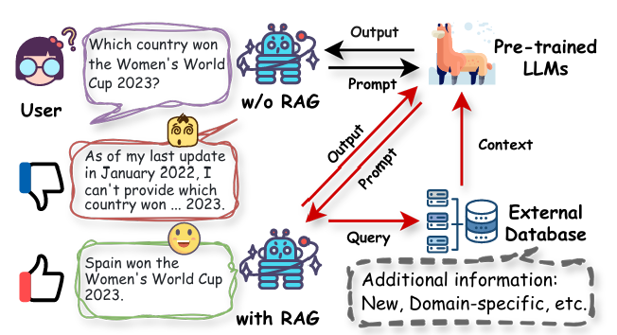
檢索增強生成 RAG (Retrieval-augmented generation)
RAG 是把「資料檢索」與「大語言模型（LLM）生成」結合的系統設計
在回答前先到外部知識庫查資料，把相關上下文餵給 LLM，讓回答有根據、可追溯、較少幻覺。

Slide 11
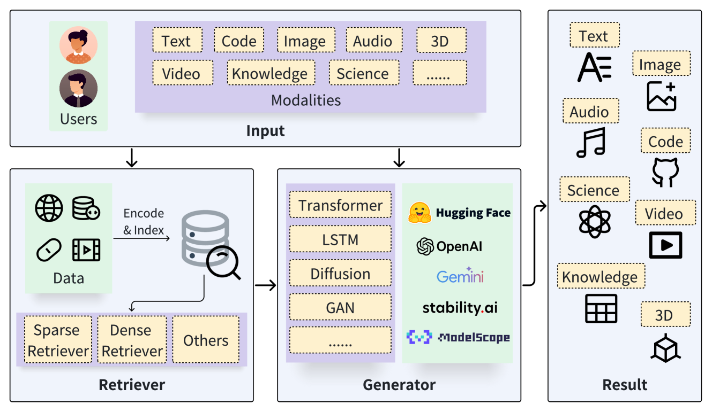
檢索增強生成 RAG (Retrieval-augmented generation)
Retrieval-Augmented Generation for AI-Generated Content: A Survey
Penghao Zhao, Hailin Zhang, Qinhan Yu, Zhengren Wang, Yunteng Geng, Fangcheng Fu, Ling Yang, Wentao Zhang, Jie Jiang, Bin Cui
https://arxiv.org/abs/2402.19473 https://github.com/PKU-DAIR/RAG-Survey

Slide 12
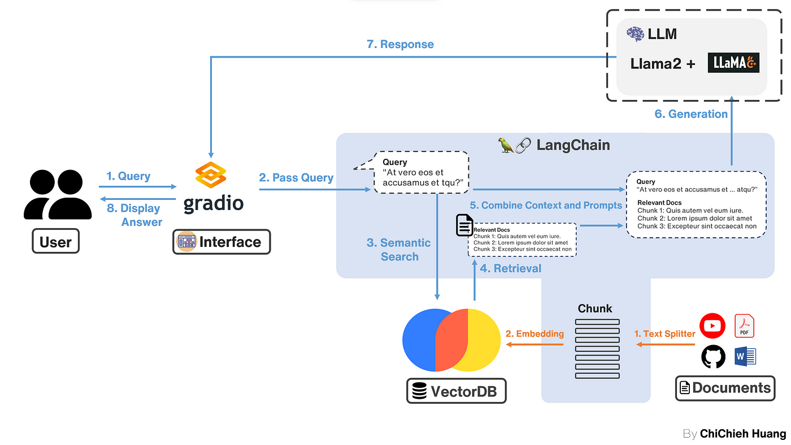
檢索增強生成 RAG (Retrieval-augmented generation)
RAG實作教學，LangChain + Llama2 |創造你的個人LLM
https://chichieh-huang.com/posts/d6838febf8c4/

Slide 13
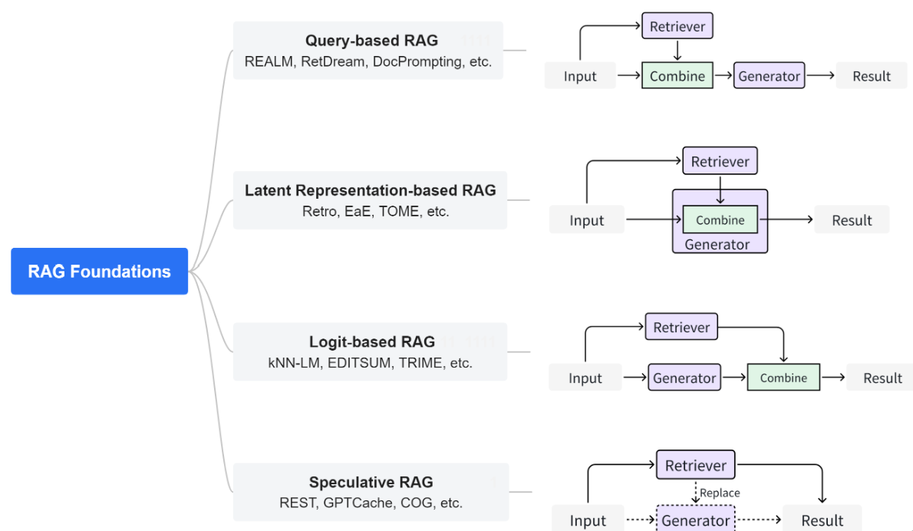
檢索增強生成 RAG (Retrieval-augmented generation)
查詢型 RAG
潛在表示型 RAG
基於 Logit 的 RAG
投機性 RAG

Slide 14
C | 1 | RAG 的核心目的在於？ A. 減少模型的參數數量 B. 提升檢索系統的速度 C. 讓模型回答時能根據外部知識庫內容 D. 取代所有生成式模型
B | 2 | 在 RAG 中，文件通常會被切分 (chunking)，其主要原因是？ A. 減少存儲空間 B. 提高檢索精度與語意完整性 C. 方便進行模型壓縮 D. 增加延遲以提升安全性
B | 3 | 下列哪一項是 RAG 減少「幻覺」(hallucination) 的方法？ A. 要求模型隨機生成答案 B. 僅根據引用來源作答 C. 增加模型溫度參數 D. 完全不使用外部知識庫
B | 4 | 下列哪個場景最適合應用 RAG？ A. 自由創作詩歌 B. 公司內部法規查詢助理 C. 隨機產生數字 D. 訓練小型語言模型

Slide 15
Agentic AI(代理式 AI)

Slide 16
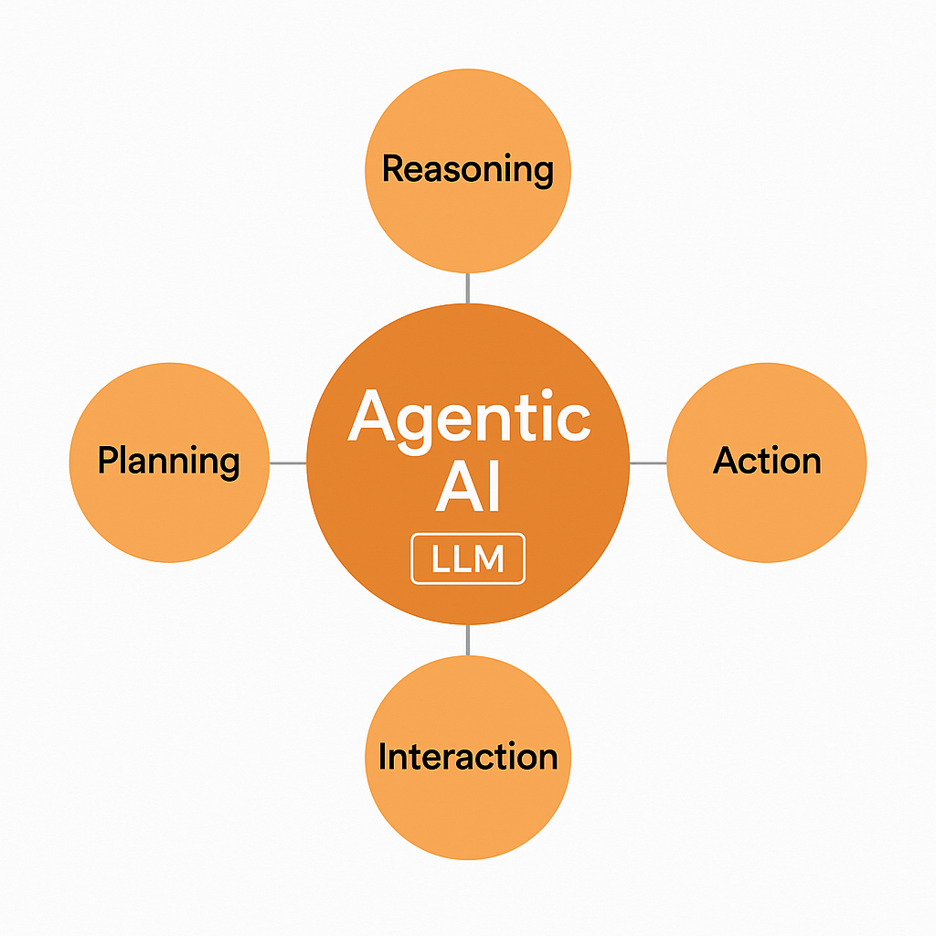
Agentic AI(代理式 AI)
Agentic AI（代理式 AI）是一種將 人工智慧模型（如大型語言模型 LLM）轉化為「具行動能力的自主代理」 的方法。
傳統的 LLM 只能進行「輸入 → 輸出」的單回合推理，而 Agentic AI 讓 AI 具備 推理（Reasoning）+ 行動（Action）+ 記憶（Memory）+ 規劃（Planning） 的能力，使其能在複雜環境中 自主完成多步驟任務，甚至與其他代理或人類協作。

Slide 17
元素 | 說明 | 範例
推理（Reasoning） | 透過 Chain-of-Thought、邏輯規劃來拆解任務 | AI 拆解「規劃旅遊」成「機票 → 住宿 → 行程」
行動（Action） | 調用外部工具或 API，自主執行任務 | 呼叫航班 API、Google Maps
記憶（Memory） | 保存短期或長期資訊，支援持續決策 | 記住使用者喜好、過往任務
規劃（Planning） | 將大型任務分解成可執行的子任務，動態調整 | 計畫專案開發路線圖，遇到錯誤會自動修正
交互（Interaction） | 與人類或其他 Agent 協作 | 多個 Agent 在科研、金融模擬中合作

Slide 18
特徵 | 傳統 AI / LLM | Agentic AI
任務範圍 | 一次性輸入 → 輸出 | 多步驟、長期任務
自主性 | 被動回應 | 主動規劃、決策、執行
工具使用 | 無法或有限 | 可靈活調用 API、資料庫、外部系統
記憶能力 | 只依賴上下文 | 長短期記憶結合
適應性 | 無法動態調整 | 可根據回饋迭代、優化

Slide 19
面向 | AI Agent | Agentic AI
基本定義 | 能自主感知環境、理解任務並採取行動的系統 | 以 LLM 為核心，結合推理、規劃、記憶與行動力的「智慧代理」
核心驅動 | 規則引擎、機器學習、感測器、RPA | 大型語言模型（LLM）+ 多步推理 + 工具調用
主要特徵 | 自治性、目標導向、感知、交互、學習適應 | 推理（Reasoning）、規劃（Planning）、記憶（Memory）、行動（Action）、交互（Interaction）
記憶能力 | 部分 Agent 有短期/有限記憶 | 具備短期 + 長期記憶，能持續追蹤任務
行動能力 | 可執行單步或有限自動化行為 | 可自主規劃並完成 多步驟任務，動態調整策略
工具使用 | 有些可整合外部工具（如 RPA、API） | 強調 多工具調用（Web、API、DB、插件），與環境深度互動
交互模式 | 與人類或其他 Agent 簡單互動 | 與人類、多代理（MAS）協作，能進行複雜任務分工
應用範例 | 客服聊天機器人、金融交易代理、機器人控制 | AutoGPT、BabyAGI、ChatGPT Agent 模式、科研自動化助手
進化方向 | 從單一代理走向多代理協作 | 被視為 「AI Agent 的進階版」，是未來自主 AI 系統的核心

